Slide 1
Урок по Front – end
разработке №26

Slide 2
Префиксы
-o- для браузера Опера
-moz- для браузеров из семейства Mozilla
-ms- для Internet Explorer 8
-webkit- префикс для браузеров, построенных на движке Webkit, в частности Safari и Chrome (ну и конечно же, новый Edge:)
-icab- для браузера iCab (альтернативного, как заявлено на родном сайте, браузера для Apple)
-khtml- KHTML — компонент для просмотра HTML документов разработанный для среды KDE для UNIX-систем.

Slide 3
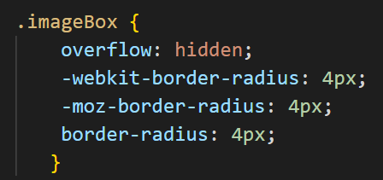
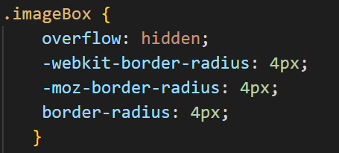
Префиксы

Slide 4
Псевдоэлементы позволяют задать стиль логических элементов, не определенных в дереве элементов документа, а также генерировать содержимое, которого нет в исходном коде текста.
:first-letter
:first-line
:before
:after

Slide 5
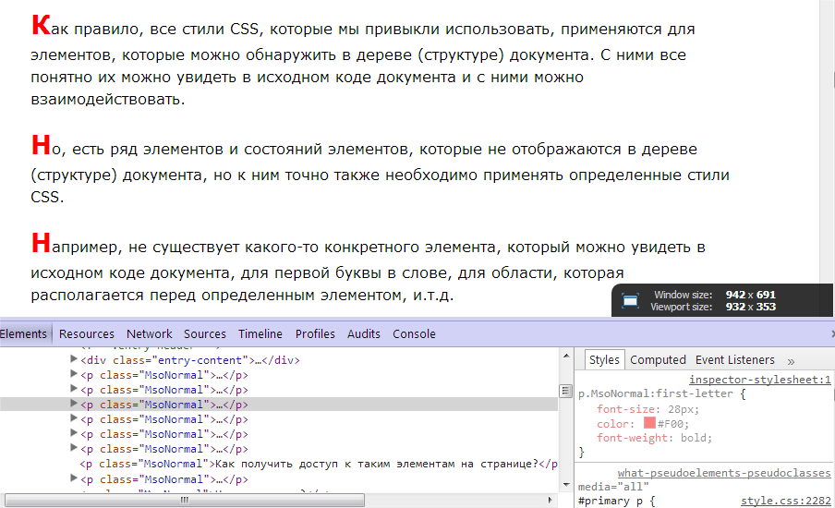
:first-letter

Slide 6
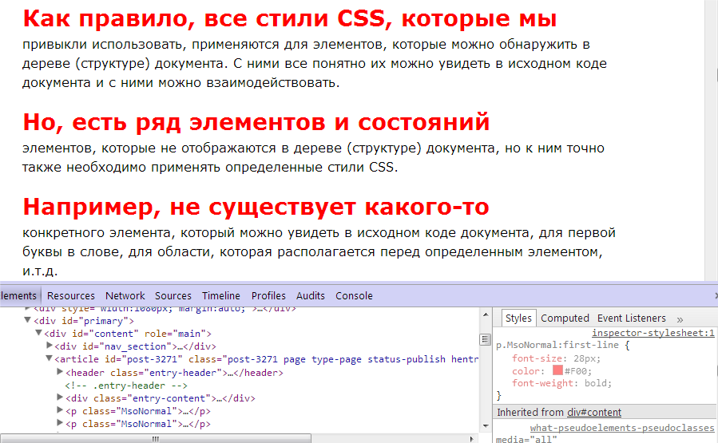
:first-line

Slide 7
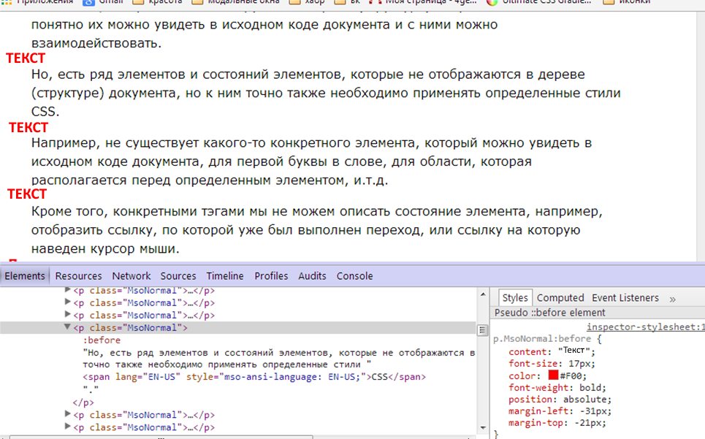
:before

Slide 8
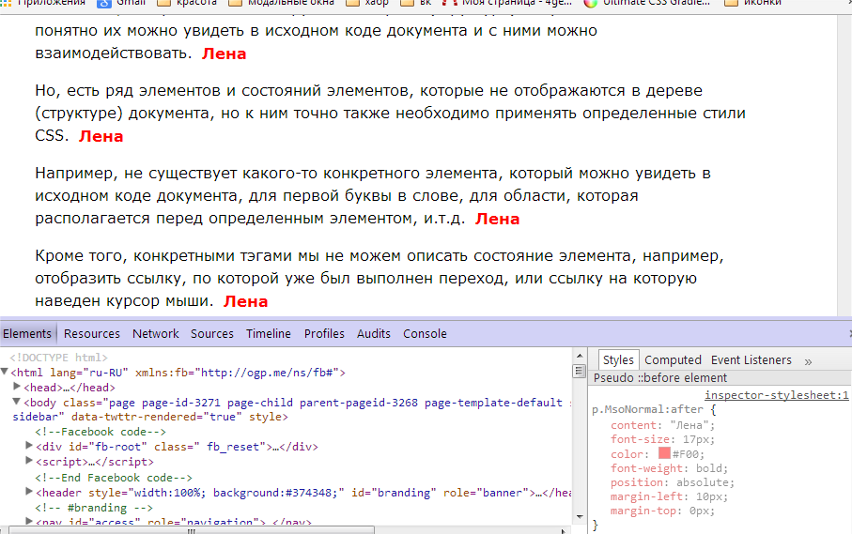
:after

Slide 9
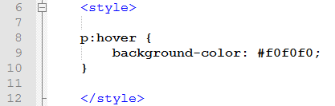
Псевдоклассы
Псевдоклассы определяют стили элемента для тех случаев когда состояние элемента меняется в зависимости от действий пользователя. Например псевдокласс :hover, который дописывается к селектору, позволяет задать стили который будут применяться только когда на элемент наведён курсор мыши.

Slide 10
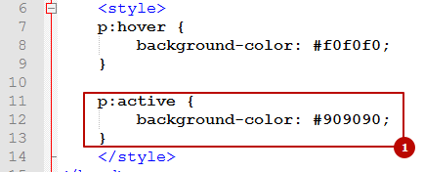
Также будет полезен псвевдокласс :active – задающий стили для элемента на который осуществляется нажатие.

Slide 11
Свойство курсора CSS
<style>
.alias {cursor: alias;}
.all-scroll {cursor: all-scroll;}
.auto {cursor: auto;}
.cell {cursor: cell;}
.col-resize {cursor: col-resize;}
.context-menu {cursor: context-menu;}
.copy {cursor: copy;}
.crosshair {cursor: crosshair;}
.default {cursor: default;}
.e-resize {cursor: e-resize;}
.ew-resize {cursor: ew-resize;}
.grab {cursor: -webkit-grab; cursor: grab;}
.grabbing {cursor: -webkit-grabbing; cursor: grabbing;}
.help {cursor: help;}
.move {cursor: move;}
.n-resize {cursor: n-resize;}
.ne-resize {cursor: ne-resize;}
.nesw-resize {cursor: nesw-resize;}
.ns-resize {cursor: ns-resize;}
.nw-resize {cursor: nw-resize;}
.nwse-resize {cursor: nwse-resize;}
.no-drop {cursor: no-drop;}
.none {cursor: none;}
.not-allowed {cursor: not-allowed;}
.pointer {cursor: pointer;}
.progress {cursor: progress;}
.row-resize {cursor: row-resize;}
.s-resize {cursor: s-resize;}
.se-resize {cursor: se-resize;}
.sw-resize {cursor: sw-resize;}
.text {cursor: text;}
.url {cursor: url(myBall.cur),auto;}
.w-resize {cursor: w-resize;}
.wait {cursor: wait;}
.zoom-in {cursor: zoom-in;}
.zoom-out {cursor: zoom-out;}
</style>

Slide 12
<p class="alias">alias</p>
<p class="all-scroll">all-scroll</p>
<p class="auto">auto</p>
<p class="cell">cell</p>
<p class="col-resize">col-resize</p>
<p class="context-menu">context-menu</p>
<p class="copy">copy</p>
<p class="crosshair">crosshair</p>
<p class="default">default</p>
<p class="e-resize">e-resize</p>
<p class="ew-resize">ew-resize</p>
<p class="grab">grab</p>
<p class="grabbing">grabbing</p>
<p class="help">help</p>
<p class="move">move</p>
<p class="n-resize">n-resize</p>
<p class="ne-resize">ne-resize</p>
<p class="nesw-resize">nesw-resize</p>
<p class="ns-resize">ns-resize</p>
<p class="nw-resize">nw-resize</p>
<p class="nwse-resize">nwse-resize</p>
<p class="no-drop">no-drop</p>
<p class="none">none</p>
<p class="not-allowed">not-allowed</p>
<p class="pointer">pointer</p>
<p class="progress">progress</p>
<p class="row-resize">row-resize</p>
<p class="s-resize">s-resize</p>
<p class="se-resize">se-resize</p>
<p class="sw-resize">sw-resize</p>
<p class="text">text</p>
<p class="url">url</p>
<p class="w-resize">w-resize</p>
<p class="wait">wait</p>
<p class="zoom-in">zoom-in</p>
<p class="zoom-out">zoom-out</p>

Slide 13
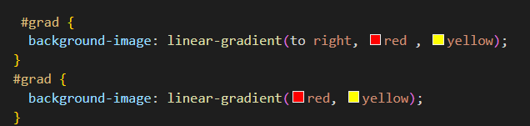
Цветовой градиент

Slide 14
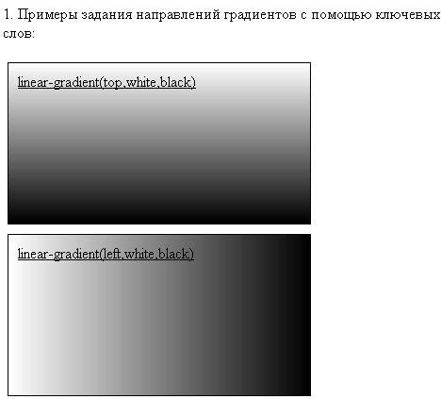
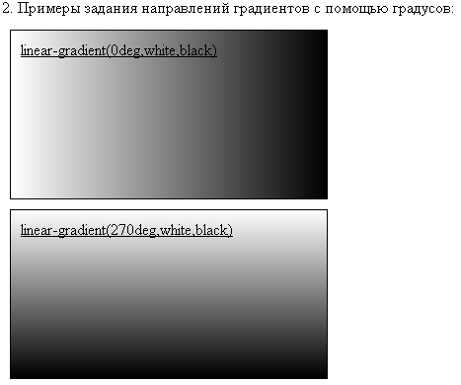
Примеры

Slide 15
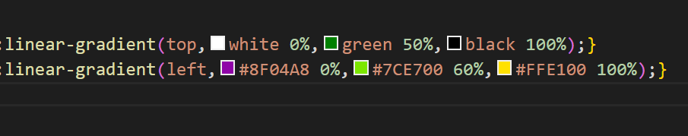
Примеры

Slide 16
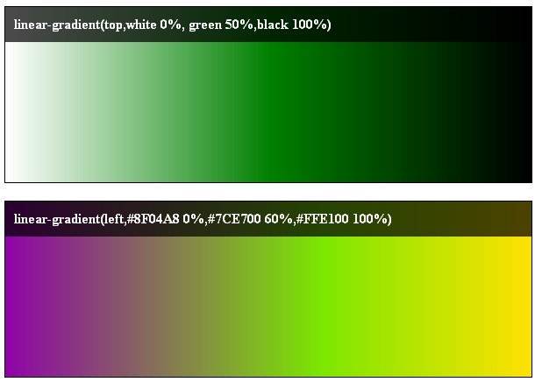
Примеры

